Slide 1
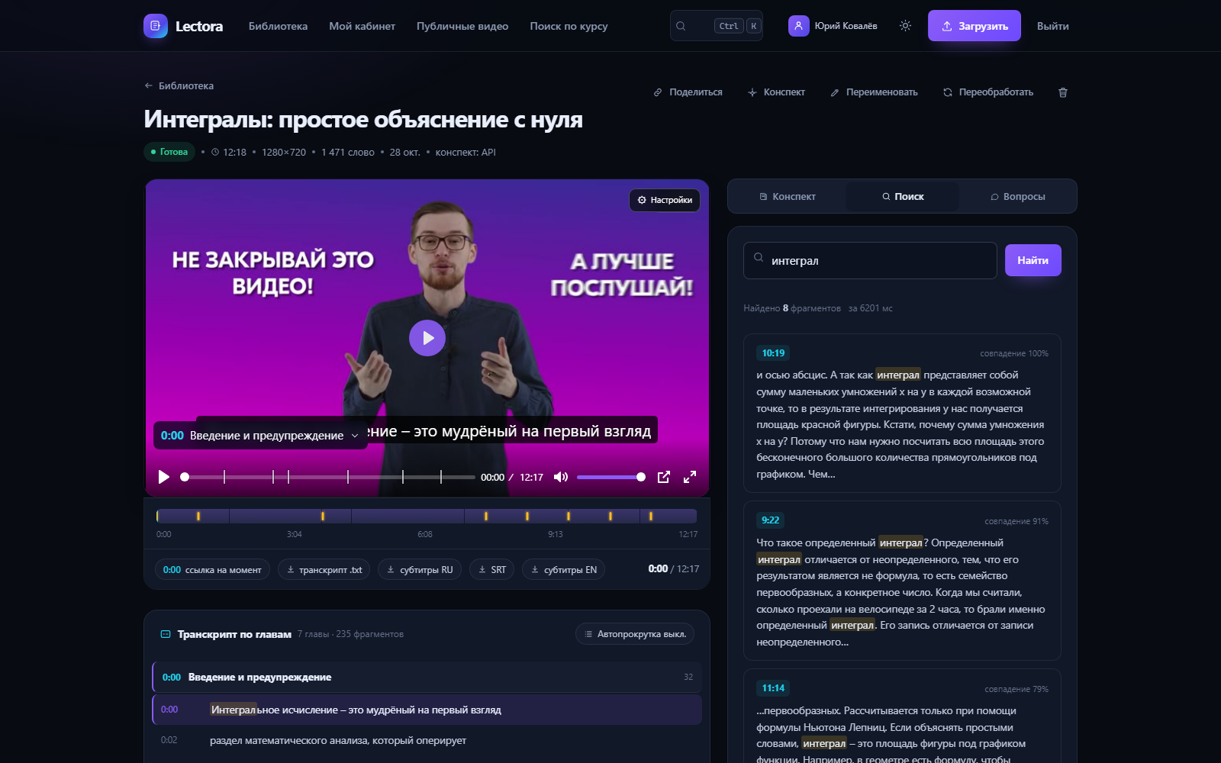
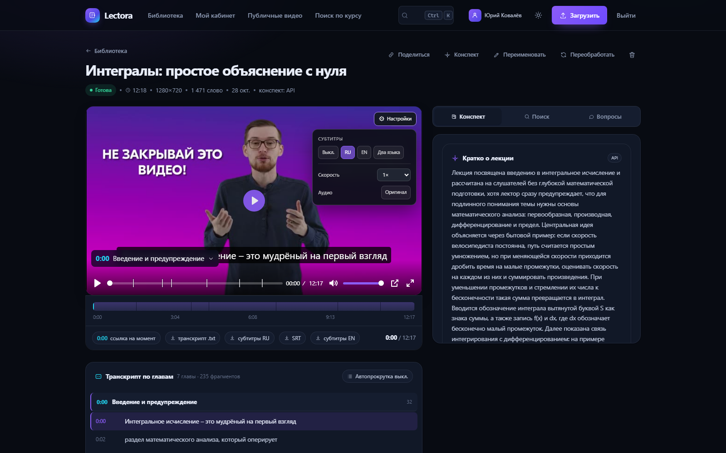
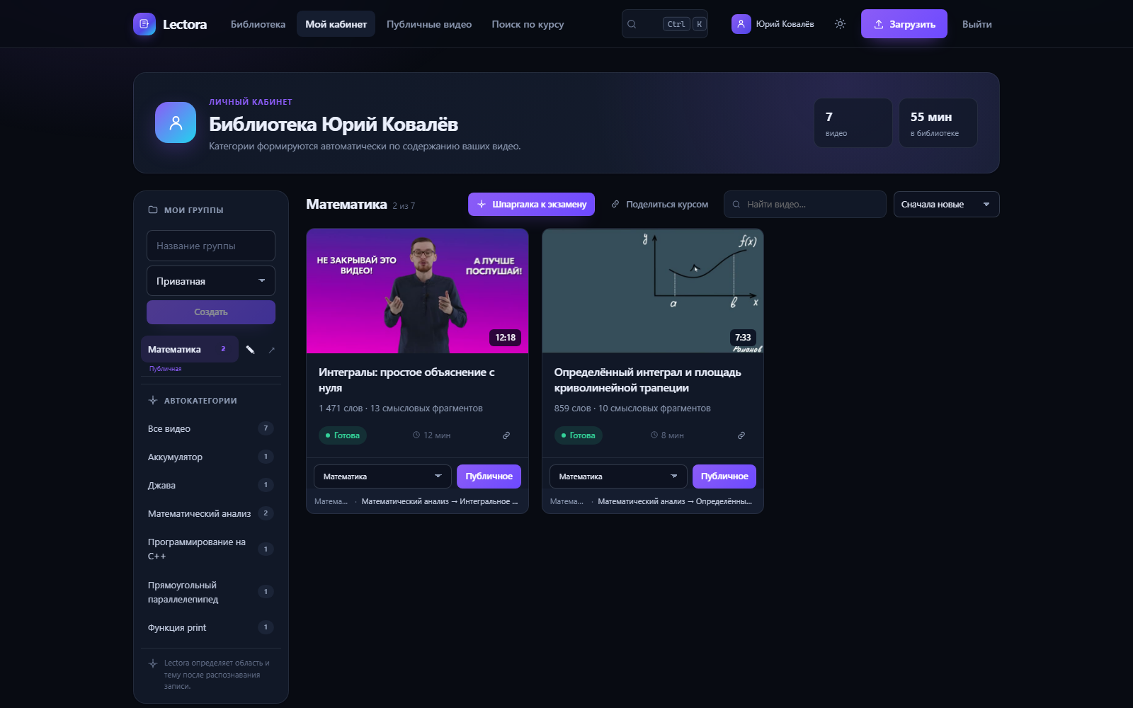
TEAMMENTALITY
Lectora превращает видео
в знания за один
рабочий процесс
Поиск · конспект · перевод · субтитры · озвучка
Ковалёв Юрий Юрьевич
Орлов Александр Дмитриевич
Труфанова Валерия Витальевна
Защита проекта · 5 минут
Notes:
Здравствуйте! Мы — команда TeamMentality. Представляем Lectora: платформу, которая превращает обычное видео в структурированный, доступный для поиска и перевода источник знаний. За пять минут покажем проблему, решение, техническую основу и уже работающий MVP.

Slide 2
ПРОБЛЕМА · 40 СЕКУНД
02
Видео хранит ответы, но заставляет искать их вручную
Линейное видео
нелинейный вопрос
01
02
03
Перемотка
Ручной конспект
Несколько сервисов
Фрагмент ищут на глаз
Заметки отнимают время
Перевод и хранение раздельны
Итог: знания есть, доступа к ним нет
Notes:
Видео стало главным форматом обучения и обмена опытом, но оно остаётся линейным. Чтобы найти один ответ, человек перематывает запись, делает заметки вручную и переключается между несколькими сервисами. Чем длиннее библиотека, тем дороже становится повторное использование уже записанных знаний.

Slide 3
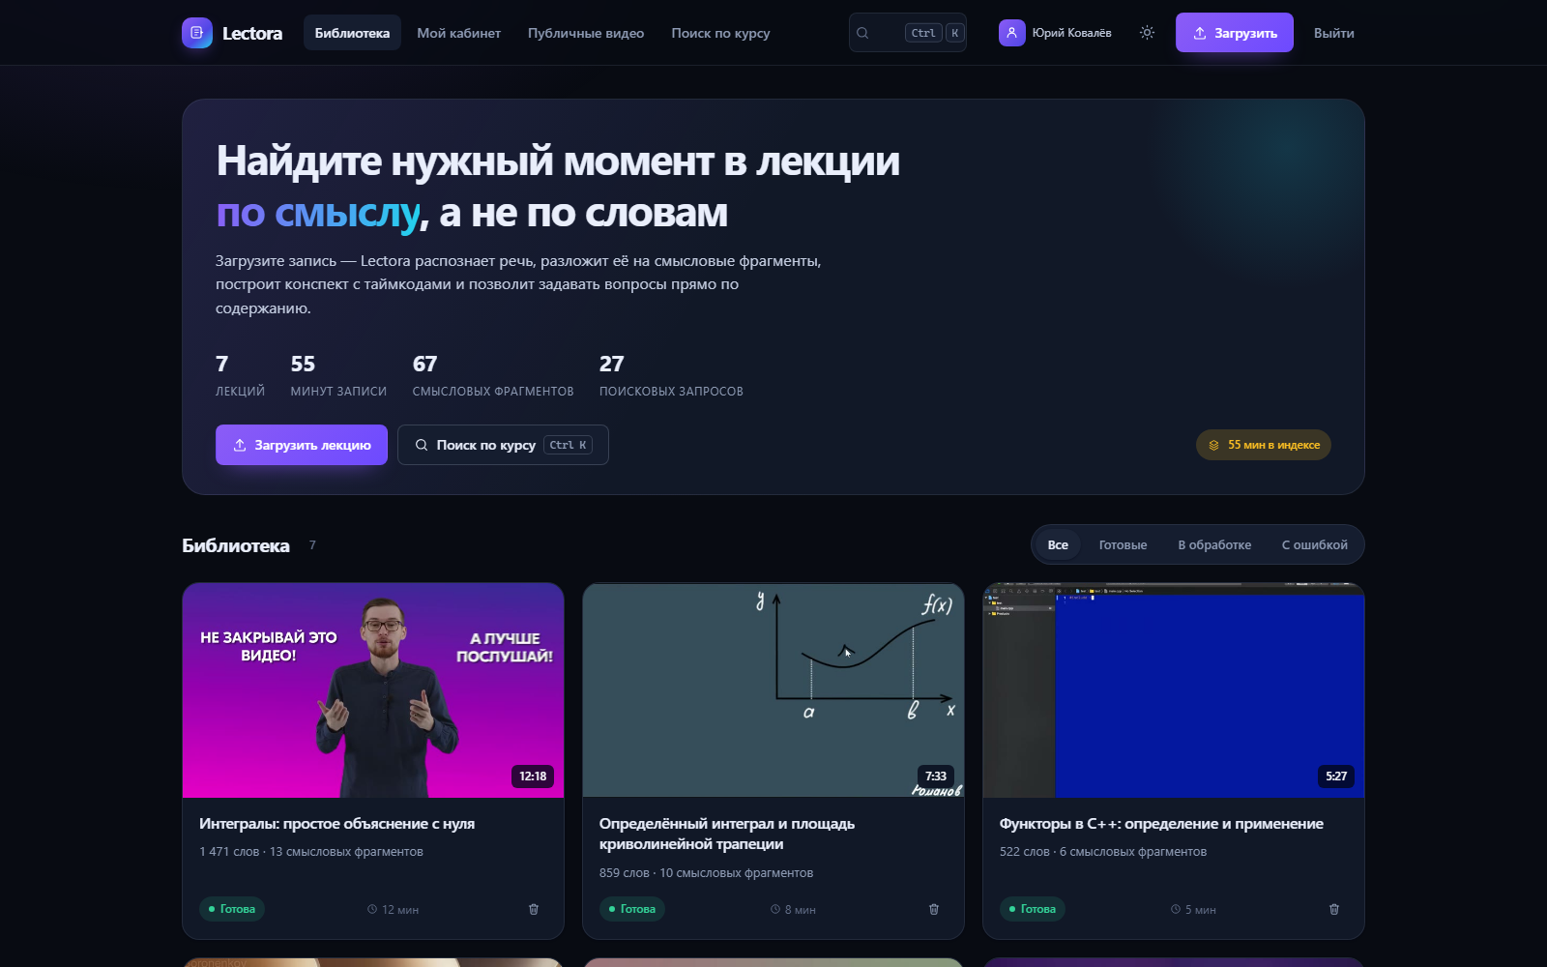
РЕШЕНИЕ · 45 СЕКУНД
03
Lectora делает каждую запись доступной для поиска и обучения
1
Загрузить
2
Распознать
3
Найти
4
Применить
файл / ссылка
речь + таймкоды
по смыслу
перевод + конспект
Одна платформа
Библиотека и группы
Права доступа
Два языка и озвучка
Notes:
Lectora собирает весь путь в одном интерфейсе. Пользователь загружает файл или ссылку, получает транскрипт с таймкодами, ищет не по точному слову, а по смыслу, формирует конспект, перевод и озвучку. Результат хранится в личной библиотеке, группируется и при необходимости открывается другим по ссылке.

Slide 4
ТЕХНИЧЕСКАЯ РЕАЛИЗАЦИЯ · 60 СЕКУНД
04
Локальный конвейер соединяет ASR, поиск и две LLM
ПРОДУКТ
React · Flask · PostgreSQL
Ускорение
МЕДИА
FFmpeg · Whisper / Vosk
CUDA
транскрибация
ПОИСК
BGE-M3 · reranker
NVENC
ГЕНЕРАЦИЯ
DeepSeek API / Qwen
кодирование видео
Выбор: локальная обработка или API
Тяжёлые этапы готовы к выносу на воркеры
Notes:
Архитектуру проекта мы сохранили модульной. React-клиент общается с Flask API и PostgreSQL. FFmpeg готовит медиа, Whisper или Vosk распознаёт речь. BGE-M3 и reranker отвечают за семантический поиск. Для генерации можно выбрать DeepSeek API или локальную Qwen. CUDA ускоряет распознавание, NVENC — видео. Тяжёлые этапы изолированы, поэтому их можно вынести на отдельные воркеры без переделки интерфейса.

Slide 5
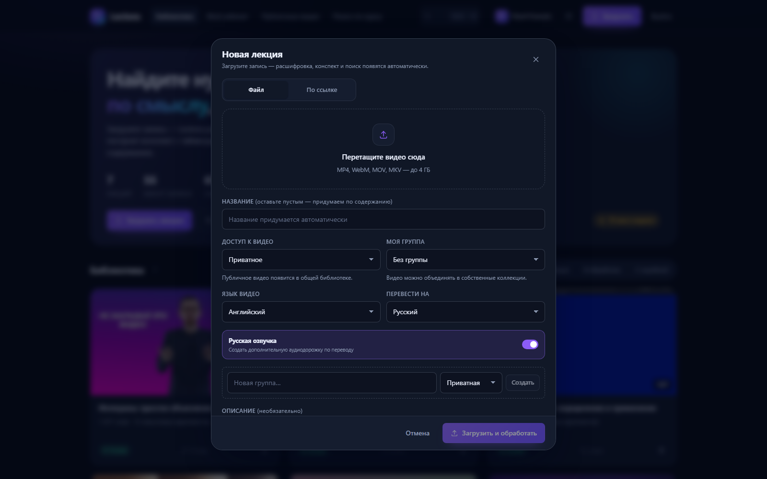
ДЕМОНСТРАЦИЯ · 60 СЕКУНД
05
MVP уже закрывает путь от загрузки до результата
1 · Язык и перевод
2 · Субтитры и озвучка
Далее: поиск ведёт к точному таймкоду, результат сохраняется в библиотеке
Notes:
Демонстрация проходит в трёх действиях. Первое: загружаем видео, выбираем исходный язык, перевод и видимость. Второе: после обработки открываем плеер — переключаем русские, английские или двойные субтитры и озвучку в одном интерфейсе. Третье: вводим смысловой запрос и сразу переходим к нужному таймкоду. Видео остаётся в библиотеке, его можно добавить в группу или открыть по ссылке.

Slide 6
ЦЕННОСТЬ · 40 СЕКУНД
06
Один сервис заменяет просмотр, перевод и ручной конспект
ПО СМЫСЛУ
ДВА РЕЖИМА
Поиск сразу ведёт к нужному моменту
Локальная модель или облачный API
ДОСТУП
ДВА ЯЗЫКА
Группы, публичные и приватные ссылки
Перевод, субтитры и озвучка RU ↔ EN
Практическая ценность: меньше повторной работы, больше повторного использования знаний
Notes:
Главное отличие Lectora — не отдельная AI-функция, а цельный сценарий. Семантический поиск ведёт прямо к моменту. Локальный и облачный режимы дают выбор между приватностью и качеством. Группы можно открывать по публичной или приватной ссылке. А мультиязычность делает одну запись полезной для более широкой аудитории.

Slide 7
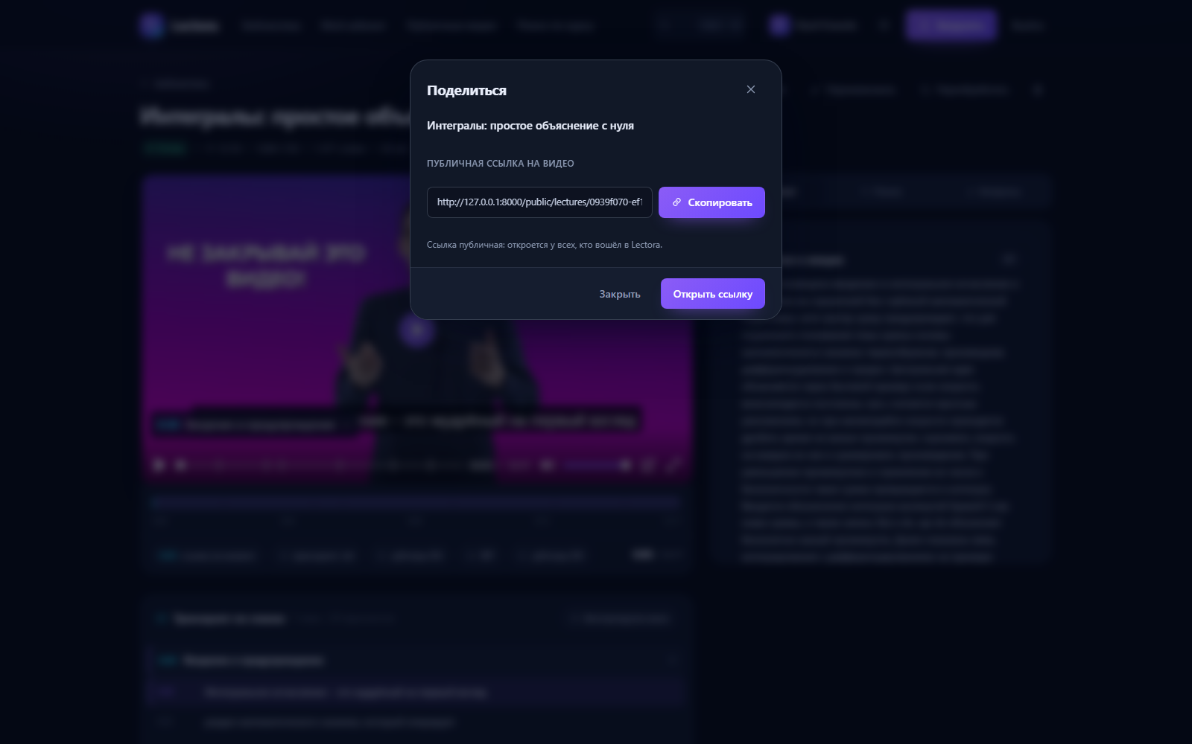
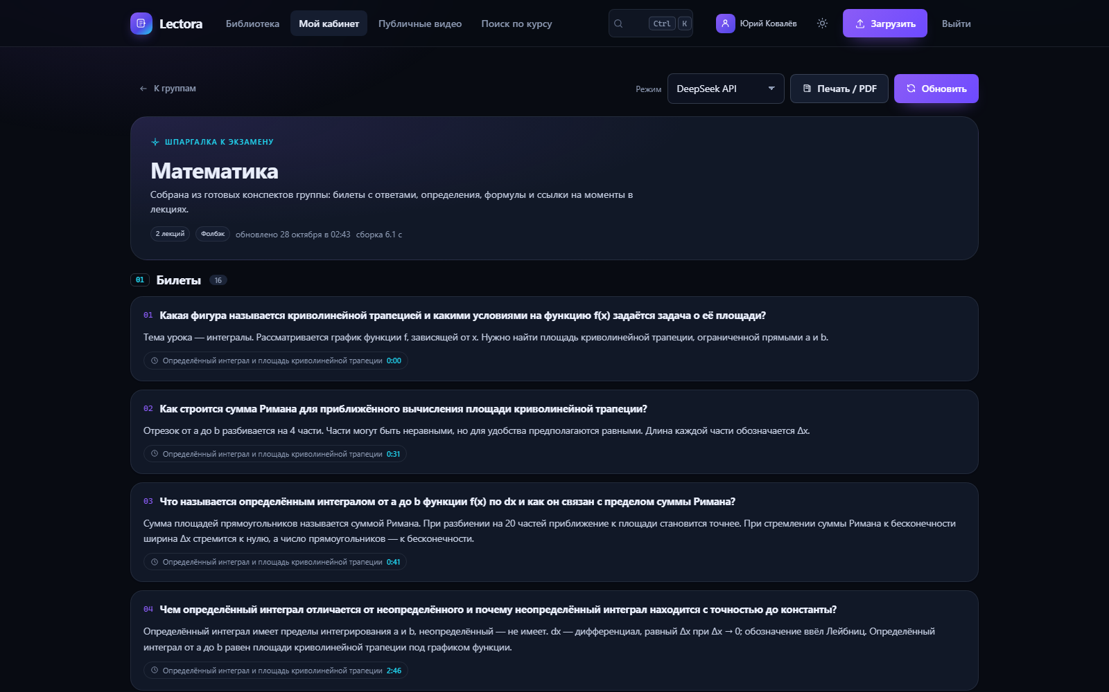
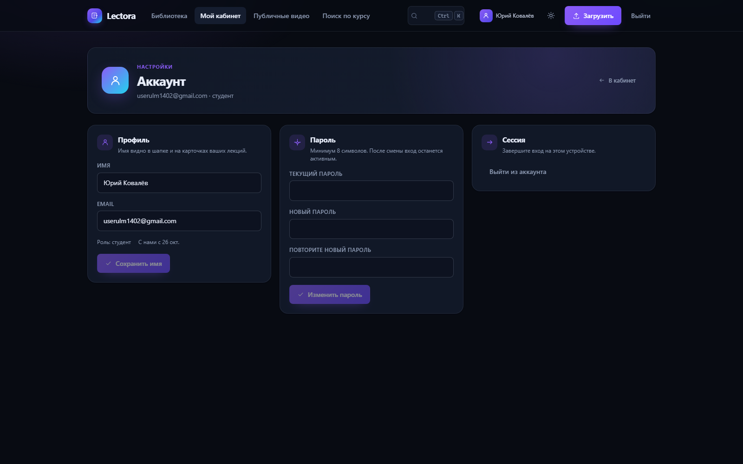
НОВЫЕ СЦЕНАРИИ · 30 СЕКУНД
07
Курсы, ссылки и шпаргалка превращают записи в учебный материал
ПОДЕЛИТЬСЯ
ШПАРГАЛКА
АККАУНТ
Публичная ссылка или приватный токен — на видео и на весь курс
Билеты, определения и формулы по группе — из готовых конспектов
Имя, пароль и завершение сессии — в настройках профиля
Поделиться ссылкой
Шпаргалка к экзамену
Настройки аккаунта
Публичные и приватные ссылки не раскрывают личную библиотеку
Notes:
После MVP мы закрыли сценарии повторного использования. Видео или целый курс можно открыть по публичной либо приватной ссылке — кнопка «Поделиться» стоит там, где ссылка действительно существует. По готовым конспектам группы собирается шпаргалка к экзамену: билеты, определения и формулы со ссылками на таймкоды. А в настройках аккаунта меняются имя и пароль и завершается сессия.

Slide 8
ИТОГ · 20 СЕКУНД
08
Lectora готова к пилоту и масштабированию после хакатона
Следующий шаг
Пилот на реальной библиотеке видео
Lectora
01
масштабировать обработку воркерами
Видео заканчивается.
Знания остаются.
02
добавить аналитику обучения
03
расширить языки и модели
TeamMentality
Спасибо! Готовы ответить на вопросы.
Notes:
MVP готов к пилоту на реальной библиотеке видео. Дальше мы масштабируем обработку через воркеры, добавим аналитику обучения и расширим набор языков и моделей. Lectora: видео заканчивается — знания остаются. Спасибо, готовы ответить на вопросы.

